Slide 1
Санкт-Петербургская академия постдипломного педагогического образования
Кафедра социально-педагогических измерений
«Проведение социологического исследования ценностей обучающихся ГБОУШИ ОР Курортного района Санкт – Петербурга в системе образовательного и воспитательного процессов»
Работа выполнена
Голубевой Н.В., методистом ГБОУШИ ОР
Научный руководитель
старший преподаватель.
Давыдова И.П.
Санкт-Петербург.
2023 г.

Slide 2
Цель социологического исследования
Выявление и анализ специфики реализации образовательного и воспитательного процессов, фокусированных на формирование социальных ценностей учащихся ГБОУШИ ОР с позиций старшеклассников.

Slide 3
Задачи социологического исследования
- выявить приоритетные ценности обучающихся;
- определить уровень эффективности образовательного процесса;
-выявить возможности образовательного процесса в аспекте влияния на формирование социальных ценностей;
- определить степень влияния образовательных процессов на формирование социальных ценностей школьников;

Slide 4
Исследование
Объект исследования – образовательный процесс в ГБОУШИ ОР.
Предмет исследования – изучение формирования социальных ценностей обучающихся ГБОУШИ ОР в процессе реализации образовательного процесса.
Основным методом сбора первичной информации в исследовании является опрос школьников в форме анкетирования.
Период исследования: с 10.11.2023г по 30.11.2023г
В исследовании приняли участие 80 обучающихся 8-11 классов ГБОУШИ ОР Курортного района Санкт - Петербурга

Slide 5
Актуальность социологического исследования
Процесс формирования социальных ценностей обучающихся является важнейшей задачей образования. Человеку свойственно ценностное восприятие мира. К любому явлению окружающего мира он относится, отталкиваясь от своего мнения. Поэтому важно, уже с подросткового возраста формировать ценностные ориентации. Именно от них будет зависеть смысл и образ жизни человека. В современном образовательном процессе ценностные ориентации являются объектом деятельности учителя и учащихся.

Slide 6

Воспитательный процесс в школе: мнение обучающихся

Slide 7
Как часто Вы принимаете участие в общешкольных мероприятиях, проводимых в школе?

Slide 8
В какой социальной роли Вы чаще всего выступаете в школьной жизни?

Slide 9
В каком направлении можно было бы совершенствовать ВР в школе?
* Сумма более 100 %, т.к. респонденты могли указать несколько вариантов ответа.

Slide 10
Считаете ли Вы себя патриотом?

Slide 11
Какое из определений патриотизма выражает Ваше собственное мнение?
Определение | Мнение
Особое расположение, желание поддержать своим участием процветание своей страны, отечества. (Ройзберг Б. А.) | 21,4
Любовь к родине, свободная от ослепления и ксенофобии. (Конт-Спонвиль А.) | 26,7
Сознание своей неотъемлемости от родины и неотъемлемое переживание вместе с ней.... (Толстой А. Н.) | 36,7
Чувство самое стыдливое и деликатное... Побереги святые слова, не кричи о любви к Родине на всех перекрестках. Лучше — молча трудись во имя ее блага и могущества. (Сухомлинский В. А.) | 30,3

Slide 12
Что на Ваш взгляд необходимо сделать для развития патриотизма у российской молодежи?
мнение | показатели
Активно заниматься патриотическим воспитанием в ОУ | 40
Оказывать помощь патриотическим кружкам, объединениям | 36
Изменить отношение к патриотическому воспитанию в средствах массовой информации | 33
Развивать патриотическую работу на уровне района, города.. | 31
Усилить патриотическую работу на уровне армии, МВД.. | 21
Предоставить больше возможностей русской православной церкви | 9
другое | 18

Slide 13
Что на Ваш взгляд необходимо сделать для развития патриотизма у российской молодежи?

Slide 14
Какое определение Вы вкладываете в понятие гражданственность?

Slide 15
В чем по Вашему мнению отражается гражданственность в повседневной жизни?

Slide 16
Как часто Вы задумываетесь о том, что Вы являетесь гражданином России?

Slide 17
Насколько Вы гордитесь тем, что Вы гражданин России?

Slide 18
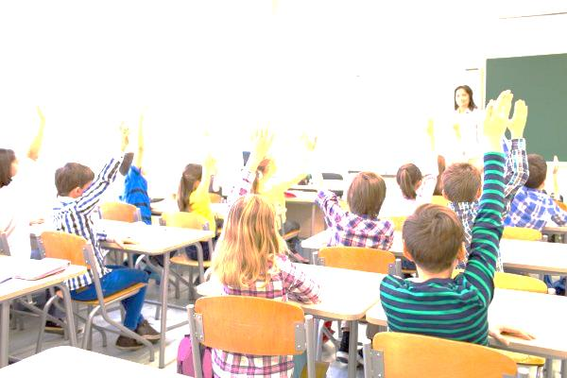
Эффективность образовательного процесса в оценках обучающихся

Slide 19
В какой мере Вы удовлетворены условиями обучения в ГБОУШИ ОР?

Slide 20
От чего Вы получаете наибольшее удовлетворение при обучении в школе?
* Сумма более 100 %, т.к. респонденты могли указать 3 варианта ответа.

Slide 21
Что Вас мотивирует в получении школьного образования?
* Сумма более 100 %, т.к. респонденты могли указать 3 варианта ответа.

Slide 22
В школе учебный процесс направлен на:

Slide 23
Чему из ниже перечисленного помогает обучение в школе?

Slide 24
Оцените состояние образовательной среды в Вашем учебном заведении?

Slide 25
Общие выводы
Таким образом, сформированная образовательная среда в школе требует дальнейшего совершенствования. Появляется необходимость изменения всей ситуации образования для старшеклассника: рассматривать образовательную среду и процесс образования в более широких рамках, которые включают жизненные цели, ценности, приоритеты школьников.
Ключевым субъектом образовательного процесса в старшей школе при этом должен являться сам старшеклассник.

